Slide 3
Устный счет

Slide 4
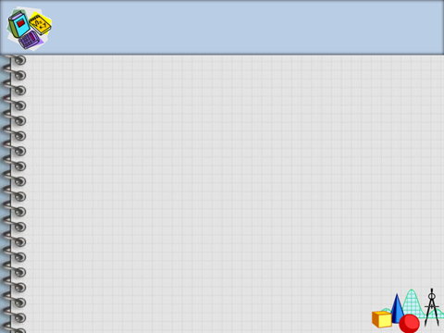
Исключите лишнее выражение
300 х 4
7520 х 1
96 : 13
680 х 4
111 х 8

Slide 5
Решите и дайте ответ
300 х 4
1 200
7520х 1
7 520
680 х 2
1360
111 х 8
888

Slide 6
Расположи ответы в порядке возрастания
1 200
7 520
888
1 360
р
д
т
у
7 520
1 360
1 200
888

Slide 7
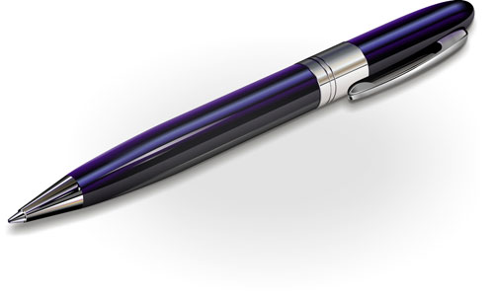
т
р
у
д

Slide 8
Сосчитайте
36
: 10
395
х 10
─ 50
х100
: 9

Slide 9
Сравни выражения
=
45 ∙ 3 ∙ 10
…
45 ∙ 30
27 ∙ 2 ∙ 10
>
27 ∙ 12
…
<
61 ∙ 10+61 ∙ 5
…
61 ∙ 50
=
28 ∙ 10 + 28∙ 4
…
28∙ 14

Slide 10
Работа в паре
Скорость – это
нужно расстояние разделить на время V=S:t
Чтобы найти расстояние
расстояние, пройденное за единицу времени
нужно расстояние разделить на скорость t=S:V
Чтобы найти время
Чтобы найти скорость
нужно умножить скорость на время S=Vхt

Slide 11
Распределите на группы
543 ∙ 4
222 ∙ 50
160 ∙ 9
630 ∙ 40
670 ∙ 5
149 ∙ 8
436 ∙ 20

Slide 12
543 ∙ 4
222 ∙ 50
436 ∙ 20
149 ∙ 8
160 ∙ 9
670 ∙ 5
630 ∙ 40

Slide 13
Тема урока
Письменное умножение двух чисел, оканчивающихся
нулями

Slide 14
Цель и задача:
научиться письменно умножать
многозначные числа на числа,
которые оканчиваются нулями.
совершенствовать умение ре­шать задачи с величинами «скорость», «время», «расстояние».

Slide 15
Работа в тетради
28 января.
Классная работа
28 28

Slide 16
630 ∙ 40
=
630
х
(4
х
10)
=
25 200
630
х
40
25 200

Slide 17
Работа по учебнику (стр. 15)
Вывод:
Записываю Второй множитель так,
чтобы нули остались в стороне
2. Умножаю многозначное число
на число, не обращая внимание на нули
3. К полученному результату приписываю
нули
4. Читаю ответ

Slide 19
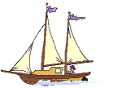
Задача №56
?км/ч
36 км/ч
4ч
I
II
1) S1 ∙
?км
2) S2 :
3) V :

Slide 20
Проверь:
36 ∙ 4 = 144 (км) – расстояние
1 теплохода.
2)144 : 3 = 48 (км) – расстояние
2 теплохода.
3) 48 : 3 = 12 (км/ч) – скорость
2 теплохода
Ответ: 48 километров, 12 км/ч.

Slide 21
Самостоятельная работа:
12060 х 50 8090 х 200 30700 х 300 12400 х 400

Slide 22
Работа в парах (дополнительно)
250 ∙ 200 ─ 7020 : 4 = 48 245
160 ∙ 500 ─ 17 412 : 3 = 74 196

Slide 23
Домашнее задание учебник стр. 15, № 60, ?

Slide 24
Спасибо
за урок!

